Slide 1
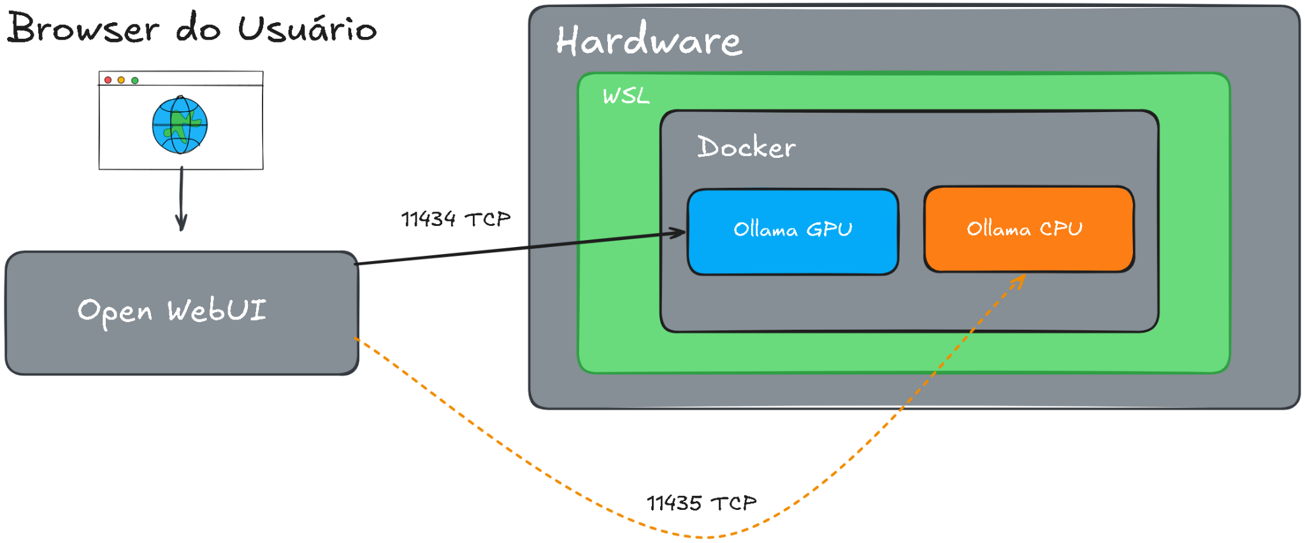
Sistemas Operacionais GT 08 - Trilha A - OIlama + OpenWebUI
O objetivo do estudo é nortear quais a relações de configuração do modelo, camada de aplicação, quantização e parâmetros influenciam os recursos computacionais do SO.
Arquitetura é composta pela Windows System Linux para a instação do linux.
Hardware utilizado: WSL2, Ubuntu 26.04, Kernel 6.18, CPU XEON, 16GB ram e RTX 3060 de 12 giga CUDA.
Mini arquitetura do projeto
Equipe Phi • Granite 3.1 MoE • 1/3

Slide 2

Modelo Escolhido: - Granite 3.1 - 3B - A800M - Instruct
Modelo pequeno com grande potência.
Arquitetura MoE ( Mixture of Experts ), com subdivisões em suas redes neurais contendo redes experts em diferentes problemas.
Modelo que performou de forma consistente em diferentes máquinas dos membros do grupo por conta disso.

Slide 3

Metodologia escolhida e obtenção das métricas.
Realização de 3 configurações experimentais.
Execução Padrão, utilizando cinco perguntas enviadas
sequencialmente, uma por vez.
A segunda foi teste de concorrência, em que enviamos requisições
de 2 até 12 requisições simultâneas, aumentando a unidade
de tempo.
Compração direta entre CPU e GPU, mantendo o mesmo modelo e deixando
somente a disponibilidade da CPU

Slide 4
Metodologia escolhida e obtenção das métricas.
Coleta de Métricas
Para realizar as medições, utilizamos scripts em Python para controlar e cronometrar as requisições.
utilizamos o docker stats para CPU e memória, o nvidia-smi para GPU e VRAM, além do ps eLf e do strace para analisar processos, threads e chamadas de sistema.

Slide 5
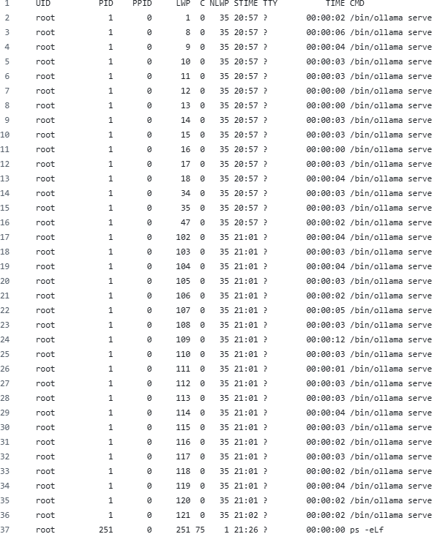
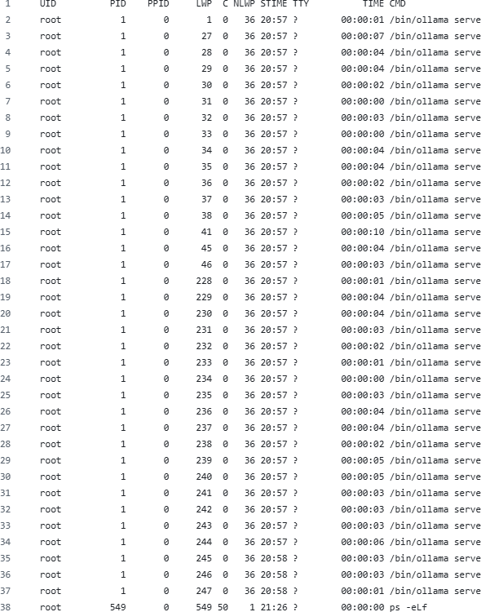
O escalonador do Linux distribui cada uma dessas threads entre os núcleos do processador
Evidências do Sistema
ollama-cpu - 35 threads
ollama-gpu - 36 threads

Slide 6
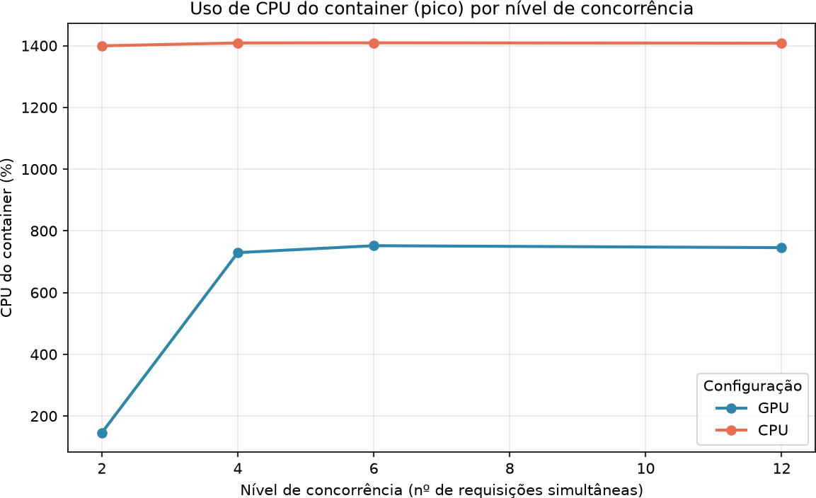
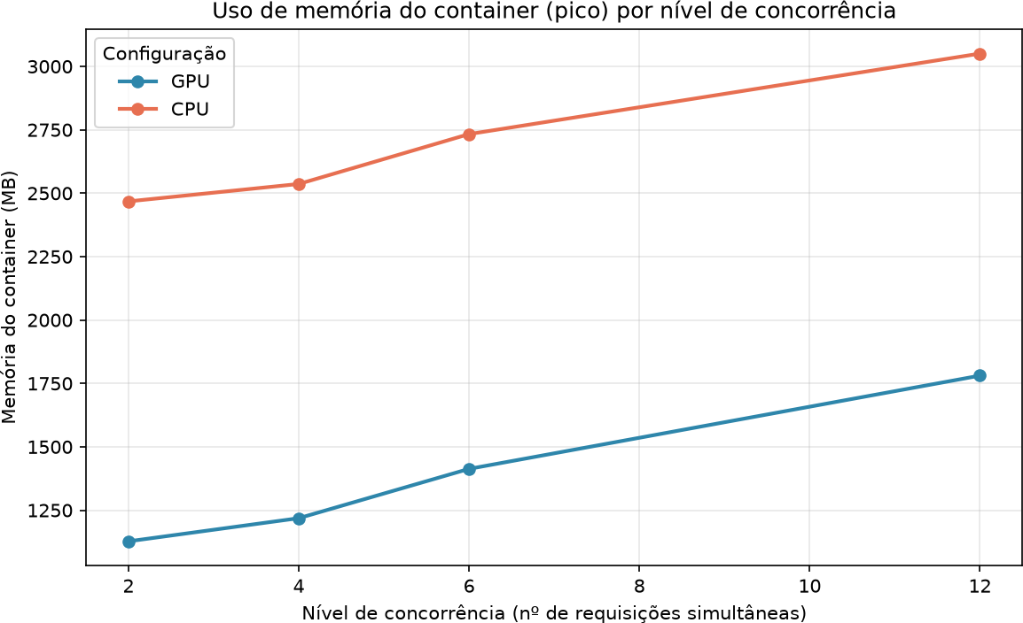
Uso de CPU e Memória
CPU e Memória
CPU consome bem mais RAM porque precisa guardar o modelo inteiro ali.

Slide 7
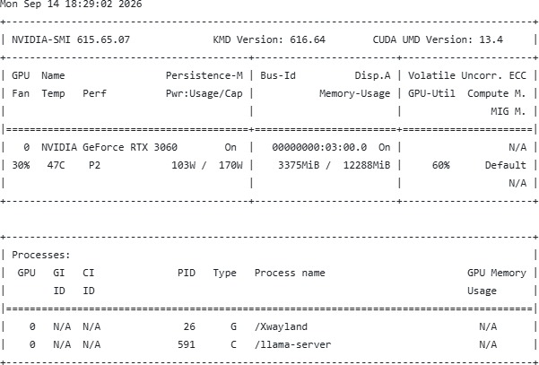
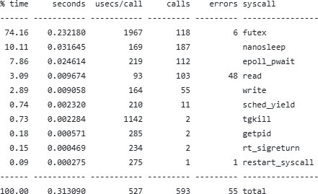
Uso da GPU e STRACE
GPU e STRACE
O sistema operacional está o tempo todo escalonando threads, gerenciando memória e arbitrando o acesso à GPU

Slide 8
RESULTADOS SEQUENCIAIS
GPU reduz o tempo e aumenta a velocidade de geração
Média de cinco perguntas, uma requisição por vez.
GPU: 3,81× menos tempo
GPU: 3,99× mais tokens/s
Leitura: no mesmo modelo e prompt, a GPU entrega uma resposta perceptivelmente mais rápida.
Equipe 8 • Granite 3.1 MoE • 1/3

Slide 9
CONCORRÊNCIA E RESPONSIVIDADE
Mais requisições simultâneas aumentam a latência
Cada ponto representa uma carga concorrente com 2, 4, 6 ou 12 requisições.
A GPU permanece mais rápida, mas a fila cresce quando há mais usuários concorrentes.
0 falhas observadas em todas as cargas • Limitação: uma execução por nível de concorrência.
Equipe 8 • Granite 3.1 MoE • 2/3

Slide 10
RECURSOS DO SISTEMA
A concorrência pressiona CPU e memória
Picos observados no contêiner do Ollama durante os testes concorrentes.
GPU observada: RTX 3060 a 60% de uso, com 3.375 MiB de VRAM ocupada.
Conclusão: neste ambiente, a GPU oferece a melhor responsividade; sob concorrência, porém, CPU de suporte, memória e filas ainda limitam o desempenho.
Equipe 8 • Granite 3.1 MoE • 3/3

Slide 11
